Slide 1
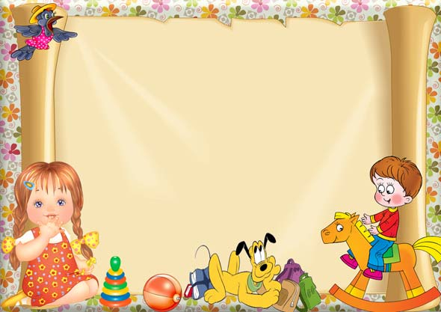
Картотека
утренних кругов
Младшая группа

Slide 2
1.
Ходит солнышко по кругу
Дарит деточкам свой свет.
А со светом к нам приходи
Дружба – солнечный привет.
2.
Давайте порадуемся солнцу и птицам,
(дети поднимают руки вверх)
А также порадуемся улыбчивым лицам
(Улыбаются друг другу)
И всем, кто живет на этой планете,
(разводят руками)
«Доброе утро!» скажем мы вместе
(берутся за руки)
«Доброе утро!» — маме и папе
«Доброе утро!» — останется с нами.

Slide 3
3. «Солнышко»
Солнышко, солнышко, в небе свети!
(дети тянутся руками верх, встают на ноги)
Яркие лучики нам протяни.
(Вытягивают руки вперед ладошками вверх)
Ручки мы вложим
(разбиваются на пары, протягивают друг другу руки)
В ладоши твои. Нас покружи, оторвав от земли.
(Кружатся парами)
Вместе с тобой мы пойдем на лужок
(выстраиваются в цепочку, держа друг друга за руки)
Там все мы встанем дружно в кружок
(образовывают круг)
С песнями водим мы хоровод.
Солнышко снами по кругу идет.
(Идут по кругу)
Хлопают радостно наши ладошки,
(хлопают в ладоши)
Быстро шагают резвые ножки.
(Идут быстрым шагом)
Солнышко скрылось, ушло на покой
(приседают, голову закрывают руками, потом руки под щечку)
Мы же на место сядем с тобой
(тихо, спокойно садятся на свои места)

Slide 4
4.
Дили-дили-дили-дили!-
Колокольчики звонили.
Дили-дили-дили-дили!-
Колокольчики будили
Всех жуков, пауков
И весёлых мотыльков.
Динь, день! Динь, день!
Начинаем новый день!
Дили-дили-дили-дили!
Колокольчики будили
Всех зайчат и ежат,
Всех ленивых медвежат.
И воробушек проснулся,
И галчонок встрепенулся…
Динь, день! Динь, день!
Не проспите новый день!
5.
Здравствуй, Солнце!
(Руки поднять вверх)
Здравствуй, Земля!
(Руками над головой описать большой круг)
Здравствуй, планета Земля!
(Плавно опустить руки на ковер)
Здравствуй, наша большая семья!
(Описать большой круг над головой, все ребята берутся за руки и поднимают их вверх)

Slide 5
6.
Собрались все дети в круг.
Я — твой друг и ты — мой друг!
Дружно за руки возьмёмся
И друг другу улыбнёмся.
Мы за руки возьмёмся,
Друг другу улыбнёмся.
Мы по кругу пойдём.
Хоровод заведём (ходьба по кругу)
С добрым утром, глазки!
Вы проснулись?
С добрым утром, ушки!
Вы проснулись?
С добрым утром, ручки!
Вы проснулись?
С добрым утром, ножки!
Вы проснулись?
Глазки смотрят.
Ушки слушают,
Ручки хлопают,
Ножки топают.
Ура, мы проснулись!
7.
Здравствуйте, здравствуйте,
Здравствуйте, здравствуйте,
Вот и собрался наш круг.
Здравствуйте, здравствуйте,
Здравствуйте, здравствуйте,
Руку дал другу друг.
Люда дала руку Леше,
А Леша дал руку Ване….
(про каждого ребенка по кругу)
Вот и собрался наш круг.
(покачать руками вместе)

Slide 6
8.
Что за чудо-чудеса:
раз рука и два рука!
Вот ладошка правая,
вот ладошка левая.
И скажу вам, не тая,
Руки всем нужны, друзья!
Сильные руки не бросятся в драку,
Добрые руки погладят собаку.
Умные руки умеют лепить.
Чуткие руки умеют дружить!
9.
Станем рядышком, по кругу,
Скажем "Здравствуйте!" друг другу.
Нам здороваться ни лень:
Всем "Привет!" и "Добрый день!";
Если каждый улыбнётся –
Утро доброе начнётся.
– ДОБРОЕ УТРО!

Slide 7
10.
Здравствуй,солнце золотое!
Здравствуй,небо голубое!
Здравствуй,вольный ветерок!
Здравствуй, маленький дубок!
Мы живём в одном краю-
Всех я вас приветствую!
11.
Здравствуй, солнце!
Здравствуй, небо!
Здравствуй, вся моя Земля!
Мы проснулись очень рано,
И приветствуем тебя!

